Slide 1
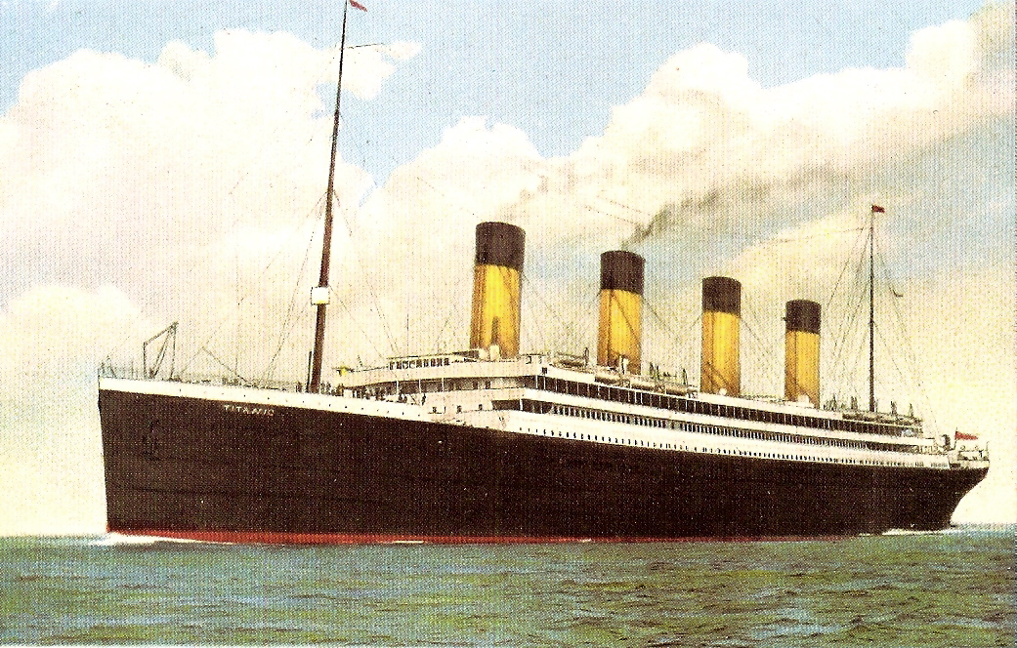
Compétition Kaggle : Survie sur le Titanic
Pinos Bruno

Slide 2
SOMMAIRE
Exucative summary
Analyse uni-varié
Analyse bi-varié
Analyse multi-varié
Bilan

Slide 3
Exucative Summary
On souhaite un modèle permettant de déterminer la
survie ou la mort des passagers du Titanic à partir de variables
données.
Trouver un modèle efficace pour faire une telle prédiction ?
Insight et recommandation:
La nature (homme, femme, enfant ) et la classe (1er, 2eme et 3eme )
des individus semblent être les facteurs principaux de la survie des
individus.

Slide 4
Présentation des données utilisées
« Traitement, nettoyage, analyse »

Slide 5
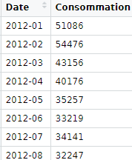
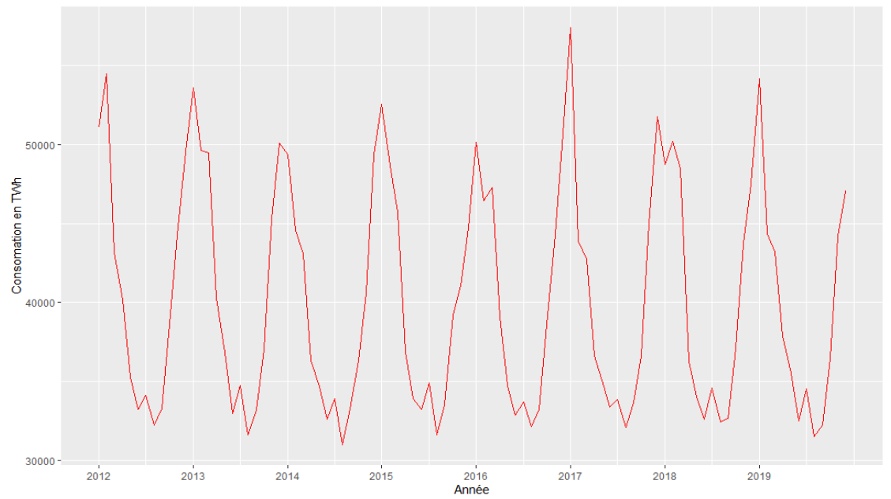
Consommation de l’électricité en France
Source : https://www.rte-france.com/eco2mix/telecharger-les-indicateurs
Notes:
Forte saisonnalité

Slide 6
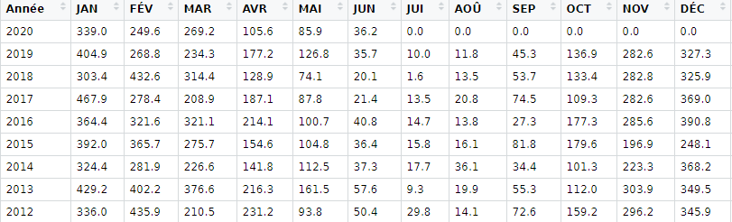
Degrés jours Unifiés
Source : https://cegibat.grdf.fr/simulateur/calcul-dju
Sur une période et un lieu donnés : somme des écarts entre une température de référence (généralement 18 degrés) et la température moyenne journalière.
Données manquantes en 2020
Notes:
Je me suis basé sur paris
DJU chauffage

Slide 7
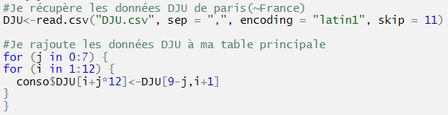
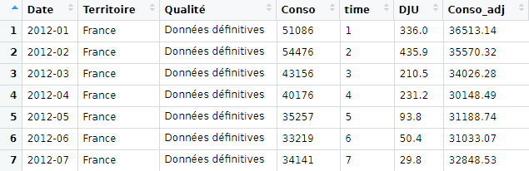
Degrés jours Unifiés
Colonne DJU remplit par les données téléchargées

Slide 8
Correction de l’effet température
« modèle, indicatrice mois, time »

Slide 9
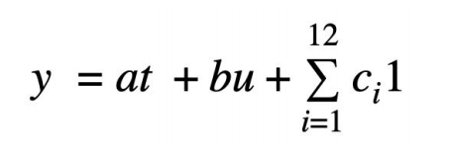
Modèle
t représente l’évolution temporelle
u correspond au DJU du mois en cours
c L’indicatrice du mois en cours
Notes:
Voici l’équation de mon modèle de régression linéaire.
Je souhaite retrouver mon coefficient b afin de soustraire l’effet des DJU à ma consommation d’électricité

Slide 10
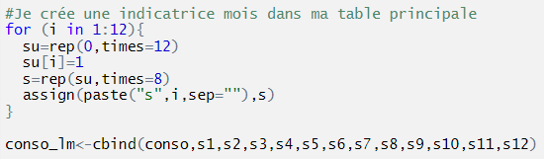
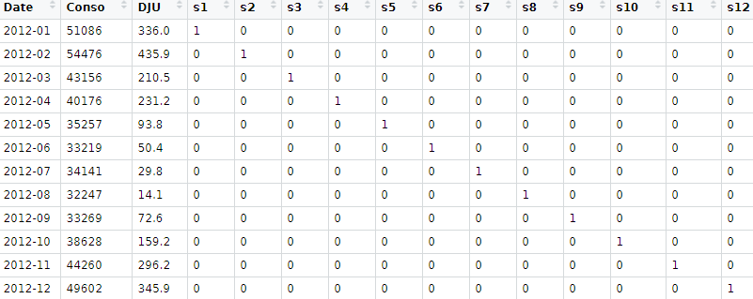
Création indicatrice mois

Slide 11
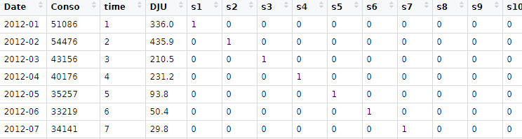
Création d’une colonne « time »

Slide 12
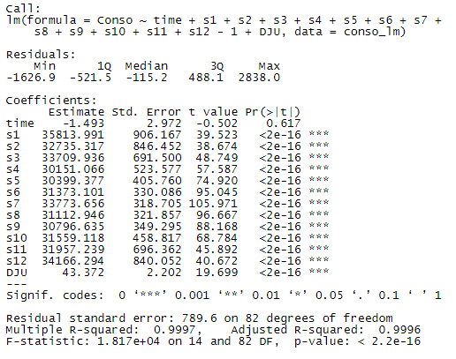
Régression linéaire
On récupère le coefficient b de notre modèle

Slide 13


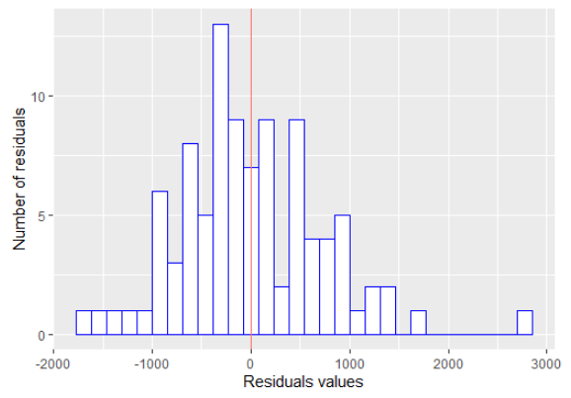
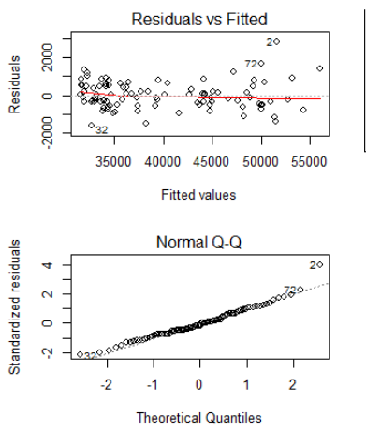
Tests de validités

Slide 14
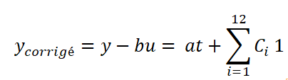
Modèle corrigé
Notes:
Je soustrait l’effet des DJU chauffage de ma consommation pour obtenir ma consommation corrigée

Slide 15
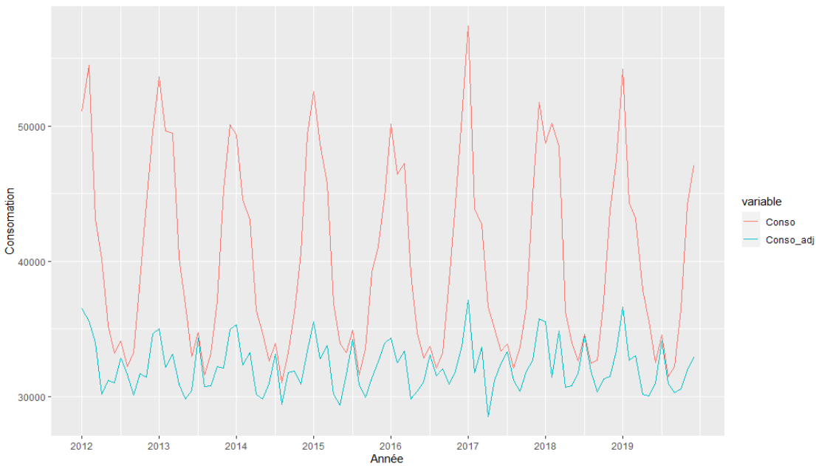
Consommation corrigée de l’effet température vs consommation réelle
Consommation réelle
Consommation corrigée

Slide 16
Dessaisonalisation
« grâce au moyenne mobile »

Slide 17
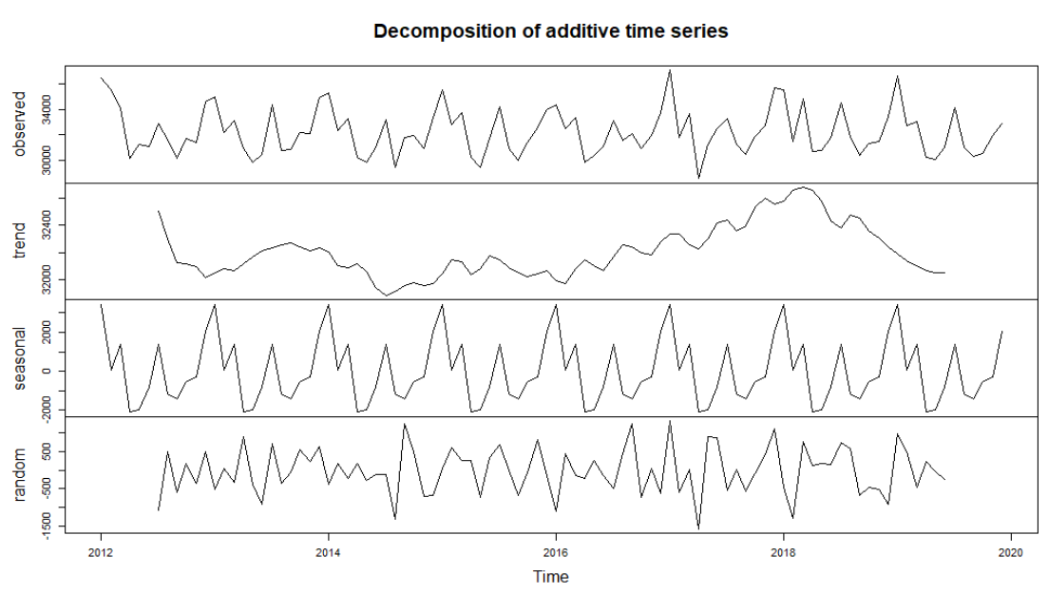
Décomposition
Notes:
Je décompose ma série en 3:
La tendance
La saisonnalité
Les résidus
La série semble être une série additive la saisonnalité est stable.
Nous n’avons à priori pas de tendance

Slide 18
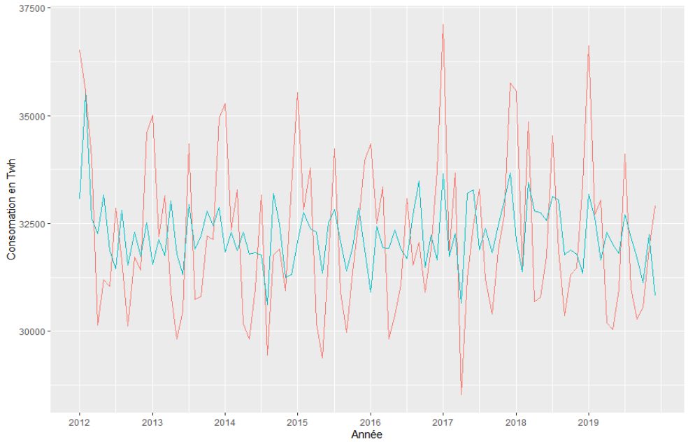
Consommation corrigée vs
consommation corrigée et désaisonnalisée
Consommation corrigée
Consommation corrigée et désaisonnalisée
Notes:
Mettre l’équation

Slide 19
Prévision de la consommation méthode Holt-Winters
« résultats, analyses »

Slide 20

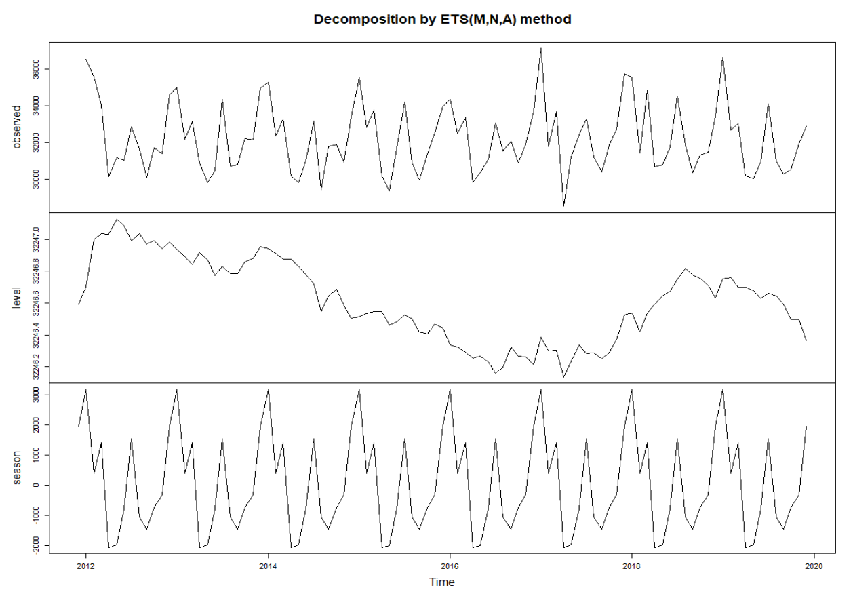
Décomposition
Notes:
Le lissage exponentiel est une méthode empirique de lissage et de prévision de données chronologiques affectées d'aléas. Comme dans la méthode des moyennes mobiles, chaque donnée est lissée successivement en partant de la valeur initiale. Mais alors que la moyenne mobile accorde le même poids à toutes les observations passées à l'intérieur d'une certaine fenêtre, le lissage exponentiel donne aux observations passées un poids décroissant exponentiellement avec leur ancienneté.
Mais le lissage exponentielle atteint ses limites si il existe une tendance et/ou une saisonnalité, c’est pour cela qu’on va utilise un lissage exponentiel holt winter.
Il nous faut choisir le modèle utilisé pour notre lissage holt winter. Il faut pour cela indiquer à la fonction une chaine de 3 lettres
Dans tous les cas, "N" = aucun, "A" = additif, "M" = multiplicatif et "Z" = sélectionné automatiquement
La première lettre indique le type d'erreur ("A", "M" ou "Z"); la deuxième lettre indique le type de tendance ("N", "A", "M" ou "Z"); et la troisième lettre indique le type de saison ("N", "A", "M" ou "Z"). .
On va laissé le choix du modèle au logiciel mais on peut déjà être sure que la troisième lettre sera un A, notre série a une saisonnalité additive.
Au final le modèle choisi est le modèle MNA erreur multiplicative, sans tendance avec saisonalité additive.

Slide 21
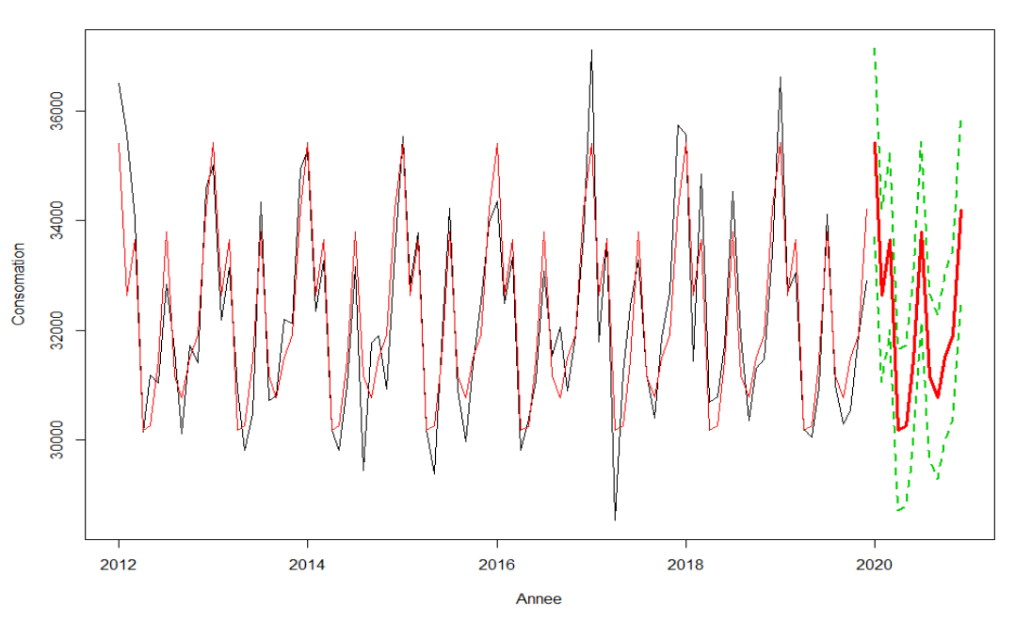
Courbe de prédiction
Notes:
La courbe de prédiction semble bien correspondre au modèle, l’intervalle de confiance à 95% pourcent est assez petit. Le modèle semble satisfaisant.

Slide 22
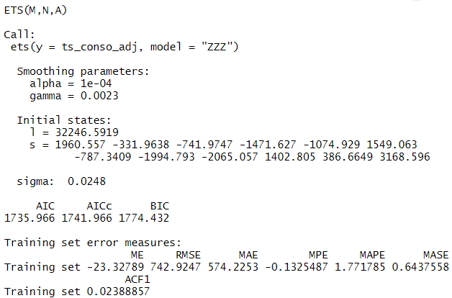
Analyse du modèle
Notes:
Le critère d’akaike est un critère très important pour évaluer la robustesse d’un modèle, là nous avons AIC = 1735 ça semble assez élevé
RMSE l’erreur quadratique moyenne est de 743 c’est assez satisfaisant
MAPE = 1.77 on a une erreur absolue moyenne de 1,77% c’est très bien

Slide 23

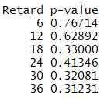
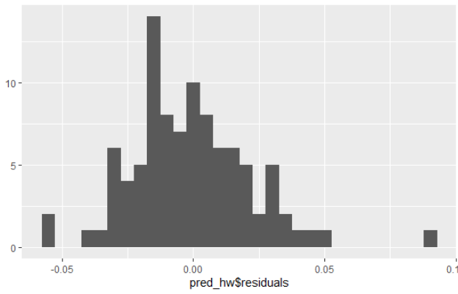
Tests de validités
Test Q de Ljung-Box :
Notes:
Test de blancheur des résidus validé au niveau 5%
Le test de shapiro en revanche ne passe pas.
AIC élevé + test shapiro qui ne passe pas. Je préfère tester une autre méthode !

Slide 24
Prévision de la consommation méthode SARIMA
« résultats, tests, analyses »

Slide 25
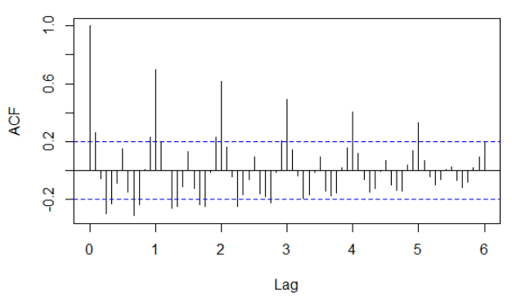
(I)
Notes:
La sortie ACF présente une décroissance lente vers 0, ce qui traduit un problème de non-stationnarité. On effectue donc une différenciation (I−B).

Slide 26
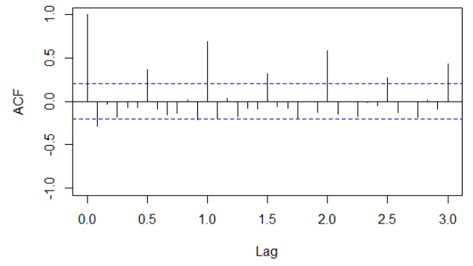
(I – B)
Notes:
La sortie ACF de la série ainsi différenciée présente encore une décroissance lente vers 0 pour les multiples de 12. On effectue cette fois la différenciation (I−B12).

Slide 27
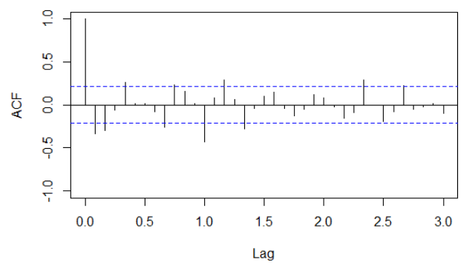
(I – B)(I – B12)
Notes:
La sortie ACF de la série doublement différenciée semble pouvoir être interprétée comme un autocorrélogramme simple empirique. On identifiera donc un modèle ARMA sur la série (I−B)(I−B12)(Xt) .

Slide 28
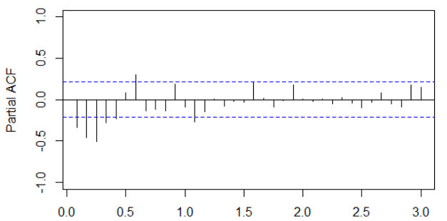
Partial ACF
Notes:
On identifie les coefficient AR et MA maximum pour notre modèle pour la série sans saisonnalité puis pour notre saison
pmax = 5
qmax = 2
Pmax = 0
Qmax = 1

Slide 29
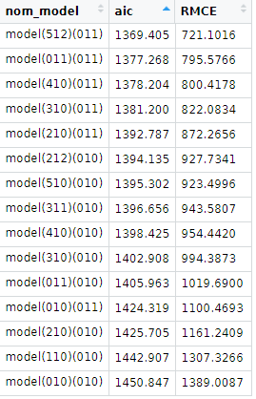
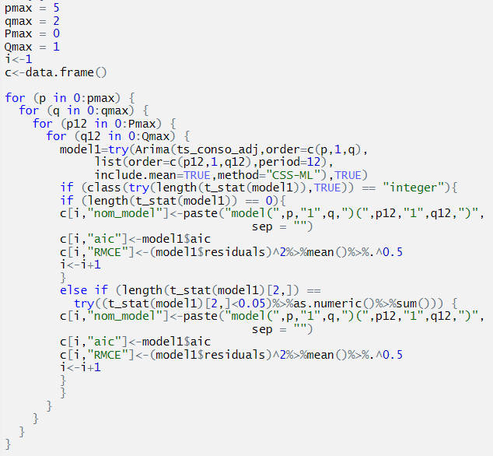
Classement des différent modèle
Notes:
On test tout les modèles possible. Et on les trie par rapport à leur AIC, on voit que le modèle numéro 1 en tarme d’AIC l’est aussi pour l’RMSE on choisit donc ce modèle.
Les modèles ne passant pas le test de significativité des paramètre n’ont pas été mis dans le tableau.

Slide 30
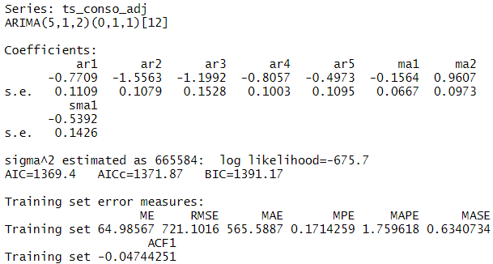
Modèle choisi
Notes:
AIC de 1369 et RMSE de 721 Et une erreur absolu myenne de 1,76% c’est mieux que holt winter sur tout les plans

Slide 31

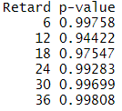
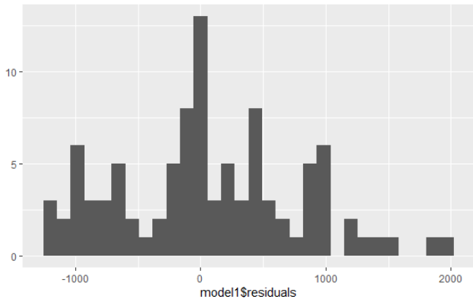
Tests de validités
Test Q de Ljung-Box :
Notes:
Test de blancheur et de normalité des résidus validé au niveau 5%
L’histogramme des résidu en revanche est un peu douteux

Slide 32
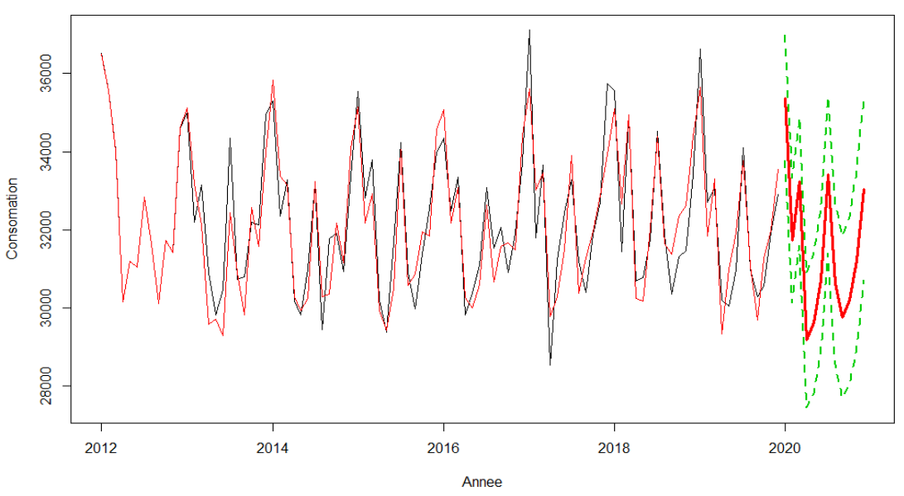
Courbe de prédiction
Notes:
La courbe de prédiction est très proche du modèle.

Slide 33
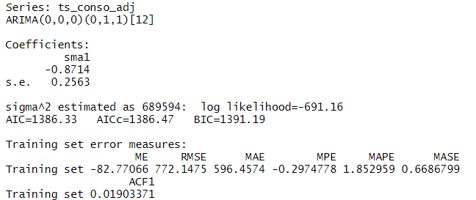
Auto SARIMA
Notes:
AIC de 1386, RMSE de 772 et MAPE de 1.85 c’est moins bien que le modèle précédent sur tout les plans

Slide 34
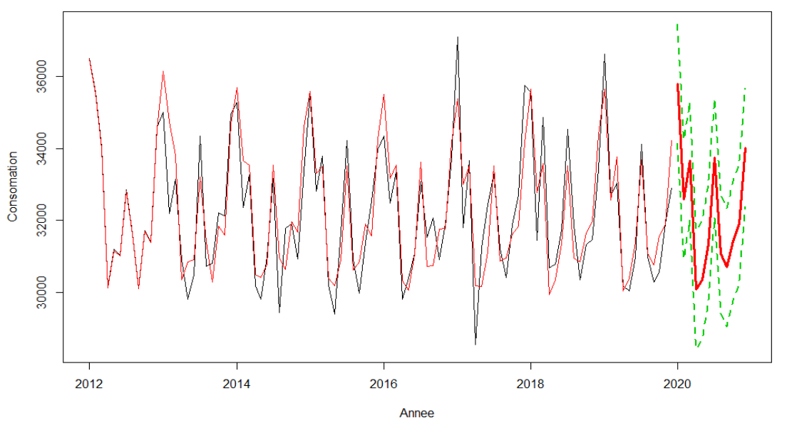
Courbe de prédiction
Notes:
La courbe de prédiction est très proche du modèle.

Slide 35

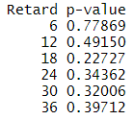
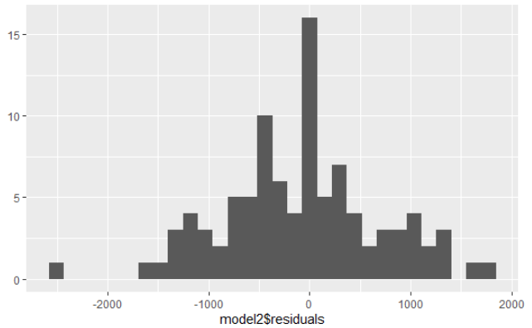
Tests de validités
Test Q de Ljung-Box :
Notes:
Test de blancheur et de normalité des résidus validé au niveau 5%
Le shapiro passe nettement mieux que précédemment
L’histogramme des résidus est aussi très satisfaisant

Slide 36
Conclusion
Le modèle proposé par l’auto ARIMA est moins précis mais me semble plus sûre, beaucoup moins de paramètres et une normalité des résidus très forte.
Je choisis donc le modèle SARIMA(0,0,0)(0,1,1)[12]

